Slide 1

Kako v skladu, po vsaki operaciji(vstavi/odstrani), določiti najmanjše število?
Tit Arnšek
Fakulteta za matematiko in fiziko
Univerza v Ljubljani
ta2427@student.uni-lj.si
3. november 2021

Slide 2

Algoritem, ki po vsaki operaciji vstavi/odstrani, vrne trenutno najmanjše število v skladu
Spremenimo obstoječi razred
Funkcija min

Slide 3

Želimo, da bo algoritem deloval na sledeči način:
sklad = SkladMin()
sklad.vstavi(5)
print(sklad.min())
>>> 5
sklad.vstavi(4)
print(sklad.min())
>>> 4
sklad.vstavi(6)
print(sklad.min())
>>> 4
sklad.odstrani()
print(sklad.min())
>>> 4
sklad.odstrani()
print(sklad.min())
>>> 5
Operacija | Sklad | Najmanjši element
Vstavi(5) | 5 | 5
Vstavi(4) | 4,5 | 4
Vstavi(6) | 6,4,5 | 4
Odstrani( ) | 4,5 | 4
Odstrani( ) | 5 | 5

Slide 4
Na kakšen način?
S shranjevanjem najmanjšega števila:
Operacija | Sklad | Najmanjše število | Spremenljivka
Vstavi(5) | 5 | 5 | 5
Vstavi(4) | 4,5 | 4 | 4
Vstavi(6) | 6,4,5 | 4 | 4
Odstrani( ) | 4,5 | 4 | 4
Odstrani( ) | 5 | 5 | 4
Težava, ko odstranimo najmanjši element.

Slide 5
Na kakšen način?
V vsakem koraku gremo skozi vsa števila v skladu:
Deluje, ampak… število korakov, spreminjanje sklada…

Slide 6
Na kakšen način?
S pomožnim skladom
Ideja: Najmanjše število v skladu bo vedno na vrhu pomožnega sklada!
Če vstavimo število v prazen sklad, ga vstavimo tudi v pomožnega,
Ko pridemo do novega najmanjšega števila ali enako velikega, ga vstavimo v pomožnega
Ko odstranimo najmanjši element iz sklada, ga odstranimo tudi iz pomožnega sklada,
V drugih primerih ne vstavljamo/odstranimo ničesar.

Slide 7
print(sklad.min())
>>> 5
>>> 4
>>> 4
>>> 4
>>> 4
>>> 4
>>> 4
sklad = SkladMin()
sklad.vstavi(5)
sklad.vstavi(4)
sklad.vstavi(6)
sklad.vstavi(5)
sklad.vstavi(4)
sklad.odstrani()
sklad.odstrani()
Glavni Sklad | Pomožni Sklad
5 | 5
Glavni Sklad | Pomožni Sklad
4,5 | 4,5
Glavni Sklad | Pomožni Sklad
6,4,5 | 4,5
Glavni Sklad | Pomožni Sklad
5,6,4,5 | 4,5
Glavni Sklad | Pomožni Sklad
4,5,6,4,5 | 4,4,5
Glavni Sklad | Pomožni Sklad
5,6,4,5 | 4,5
Glavni Sklad | Pomožni Sklad
6,4,5 | 4,5

Slide 8
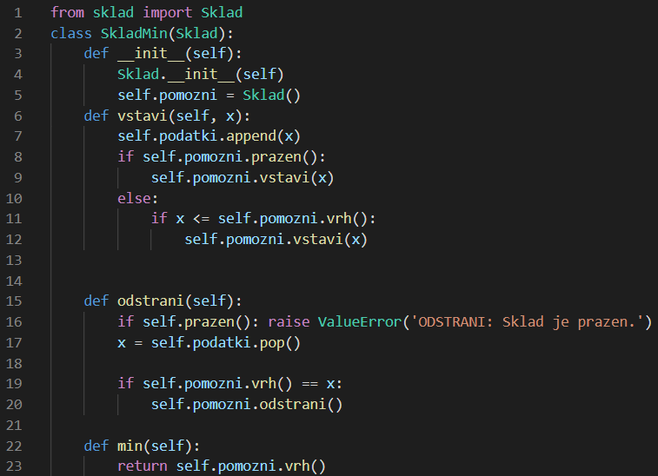

Slide 9
Viri
Design a stack that returns the minimum element in constant time, https://www.techiedelight.com/design-stack-which-returns-minimum-element-constant-time/, (ogled: 25. oktober 2021).

Slide 10
Hvala za vašo pozornost!

